Slide 1
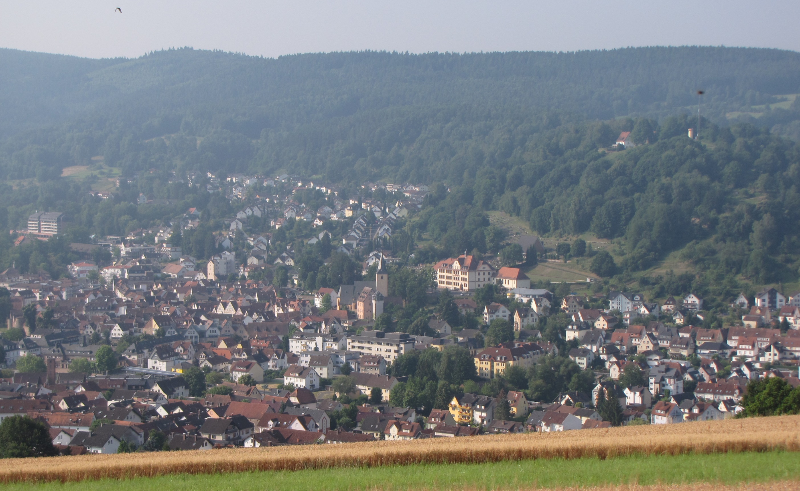
Gegenwind Bad Orb e.V.
Herzlich Willkommen zur
9. Mitgliederversammlung
am 25. September 2020
E N T W U R F

Slide 2
Jahreshauptversammlung Gegenwind Bad Orb am 12. April 2019
Begrüßung durch den 1.Vorsitzenden
Feststellung der ordnungsgemäßen Ladung und der Beschlussfähigkeit
Bekanntmachung und Genehmigung des Protokolls der letzten Jahreshauptversammlung
Bericht des Vorstands
Was geschah im Berichtszeitraum?
Sechs WKA Roßkopf
Windkraft im östlichen MKK
Teilplan Erneuerbare Energien
Vernunftkraft Main-Kinzig / Naturpark Spessart
Eine Abschweifung
Jahresabschlussbericht des Schatzmeisters
Bericht der Kassenprüfer
Entlastung des Vorstands
Wahl von zwei Kassenprüfer
Anträge
Aussprache, Sonstiges

Slide 3
Jahreshauptversammlung Gegenwind Bad Orb am 12. April 2019
Begrüßung durch den 1.Vorsitzenden
Feststellung der ordnungsgemäßen Ladung und der Beschlussfähigkeit
Bekanntmachung und Genehmigung des Protokolls der letzten Jahreshauptversammlung
Bericht des Vorstands
Jahresabschlussbericht des Schatzmeisters
Bericht der Kassenprüfer
Entlastung des Vorstands
Anträge
Aussprache, Sonstiges

Slide 4
Frühjahr 2019: Erstellung Bodengutachten Ist unser Trinkwasser sicher?
Ergebnisse: Hohe Fließgeschwindigkeiten und aktuelle Richtlinien lassen vermuten, dass Wasserschutzzonen II zu klein bemessen sind.
Konsequenzen: Verschmutztes Grundwasser wird vermutlich nicht ausreichend gefiltert als Trinkwasser gefasst
Bodengutachten liegt dem Regierungspräsidium vor.
Forderung: Ausweisung von Windvorrangflächen in Wasser- schutzzonen III nur nach Untersuchung dieser Schutzzonen nach aktuellem Stand von Wissenschaft und Technik

Slide 5
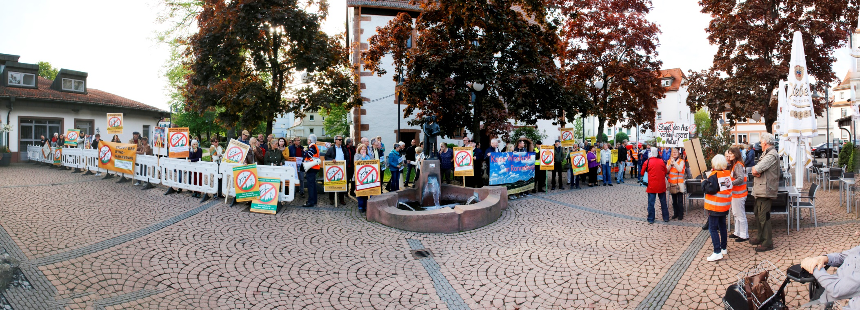
Mai 2019: Demo in Schlüchtern anläßlich Teilplan Erneuerbare Energien
Fast alle Vorrangflächen liegen in Wäldern

Slide 7
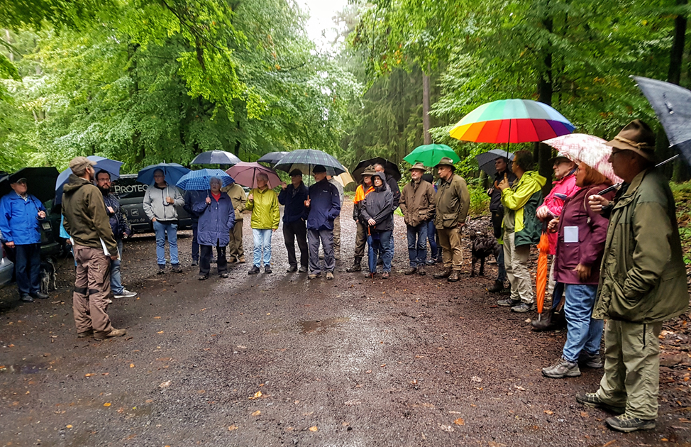
Waldspaziergang mit dem Bad Orber Förster Florian Federspieler

Slide 8
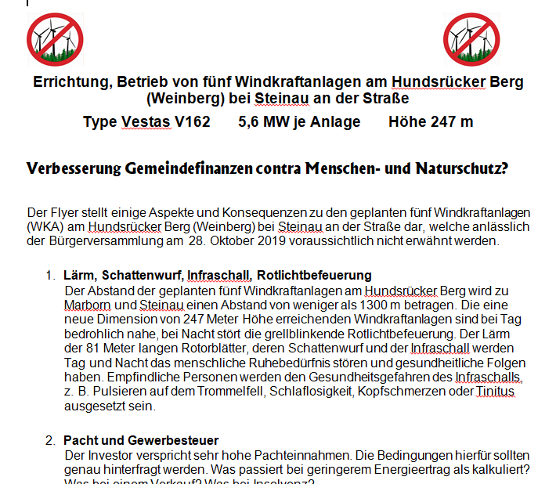
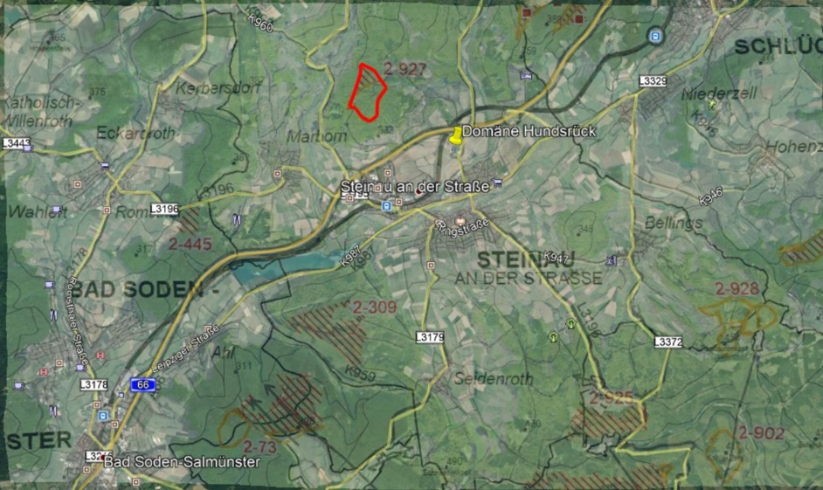
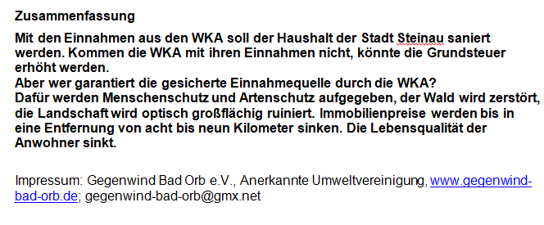
Oktober 2019, Steinau: bürgerversammlung WKA am Hunsrücker Berg (Weinberg)

Slide 9
Auftaktveranstaltung Januar 2020 Dachverband Main-Kinzig / Naturpark Spessart in Bad Orb

Slide 10
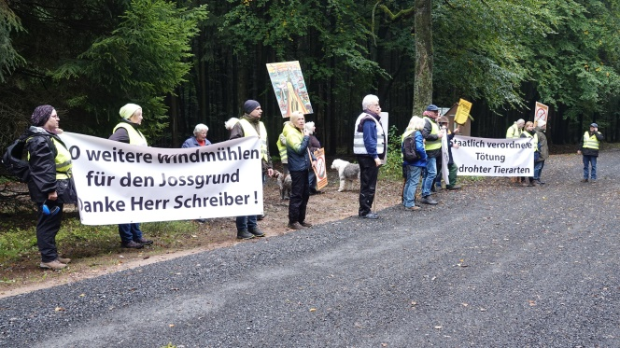
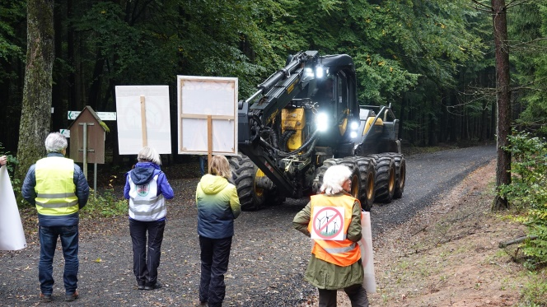
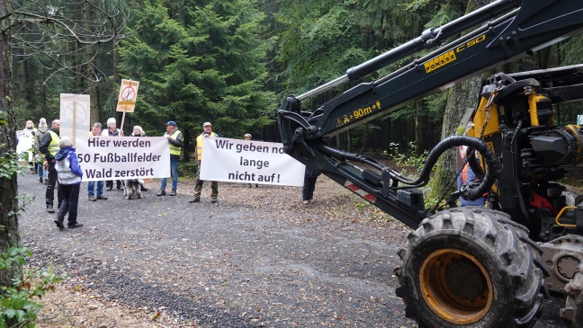
Sechs Windkraftanlagen Roßkopf / Flörsbachtal
Sechs Anlagen seit August 2020 in Betrieb, vor fünf Jahren 18 Anlagen beantragt
Juwi Errichter, Betreiber Naturenergie MKK, Enkeltochter der Kreiswerke und EVO (Energieversorgung Offenbach)
Transporte durch B O wurden von uns kritisiert, Zustimmung durch Anwohner. Transport konnte nicht verhindert werden
Klageverfahren läuft im Hauptverfahren, Hauptargument Raumnutzungsanalyse 2019 zu Rotmilan und Schwarzstorch von Dirk Bernd
Anfang September Einweihungsfeier bei der EVO in Offenbach Die Waldrodung beginnt

Slide 11
Sechs Windkraftanlagen Roßkopf / Flörsbachtal
Lt. Juwi werden 50 Mill. Kilowattstunden Strom pro Jahr erzeugt . ➔ falsch: Unter den gegebenen Windverhältnissen wird vielleicht etwas mehr als die Hälfte dieses Betrages erzeugt . ➔bereits absehbar, dass die Anlagen mit Verlust arbeiten werden .
Juwi schreibt von einer „naturverträglichen Stromgewinnung in Wirtschaftswäldern“ . ➔ falsch: Rund fünf Hektar Wald wurden gerodet und über 100.000 Tonnen Basalt wandelten die Waldwege zur Autobahn . ➔ Raumnutzungsanalyse 2019 ergab, dass das Waldgebiet Habitatsgebiet für strenggeschützte Vogelarten ist (Rotmilan, Schwarzstorch, Mäusebussard)

Slide 12
Verluste lt. Jahresabschlüssen der Kreiswerke Main-Kinzig GmbH
2014 621.464,49 €
2015 364.123,69 € 2016 512.113,47 € 2017 114.137,75 € 2018 wieder Verlust 159.886,39 € 31.12.2018 Verlust 1.771.725,79 €
Verluste 1.772. Mio. € trotz jahrelangem Betrieb bei Abschaltverpflichtung
Erzwungene Montage von Hinterkantenkämmen, da Nachtbetrieb zu laut
Fehlende Windhöffigkeit im Mittelgebirgswald = schlechte Auslastung
Betriebswirtschaftliche Ergebnisse der 3 WKA Neudorf

Slide 13
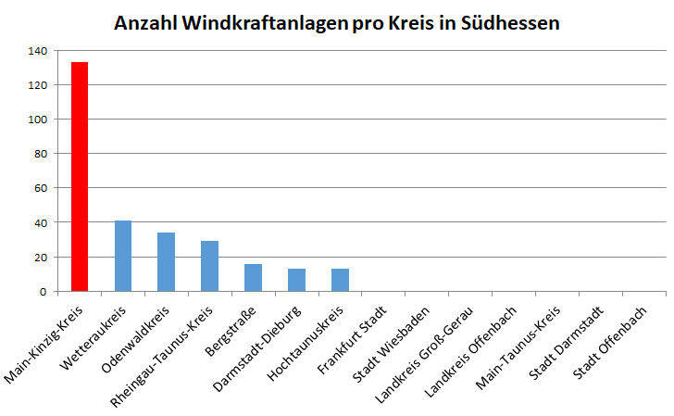
Bericht des Vorstands Windkraftanlagen Regierungsbezirk Darmstadt, August 2020
Die Anzahl beinhaltet jeweils die
gebauten, genehmigten und
Beantragten Windkraftwerke.
Gesamtzahl in Südhessen 279
Ca. 50 Prozent aller Windkraftanlagen in Südhessen befinden sich im
östlichen Main-Kinzig-Kreis
Quelle:
Regierungspräsidium Darmstadt

Slide 14
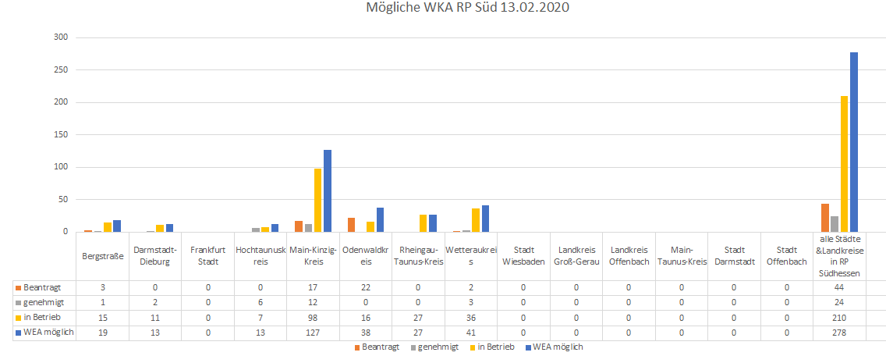
Windkraftanlagen Regierungsbezirk Darmstadt, Februar 2020

Slide 15
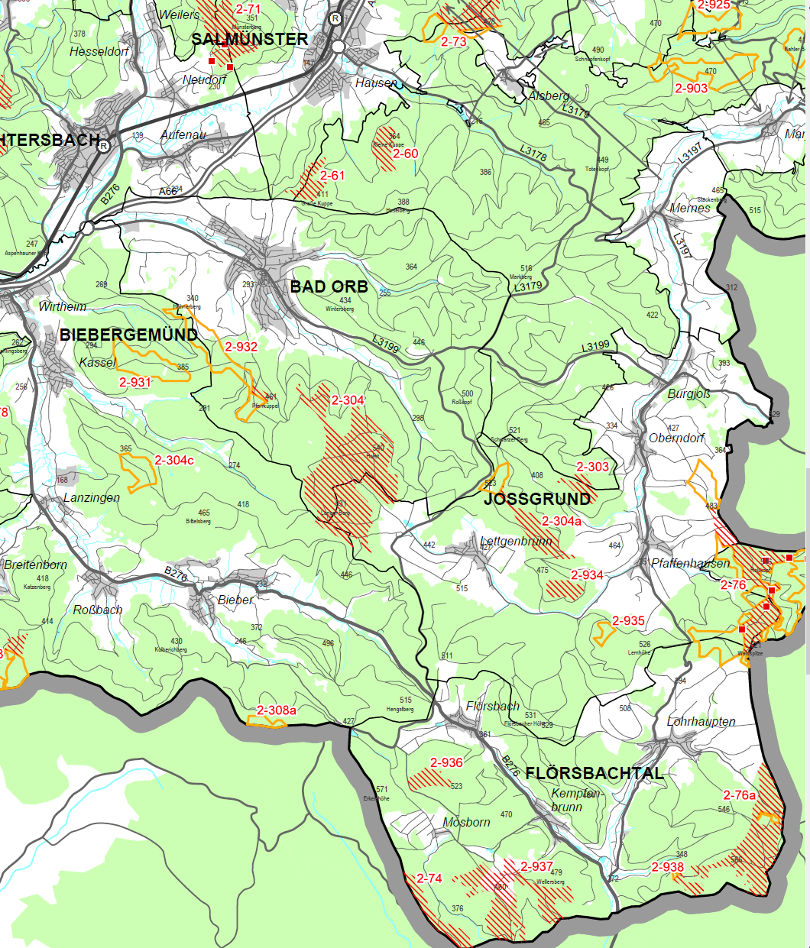
Genehmigter Regionaler Flächen- nutzungsplan
Notes:
Vorranggebiet 2-61 große Kuppe:
zu Nahe am Wohngebiet Wemmstraße.
Stadt hat Einspruch zugesagt.
Vorranggebiete 2-931 und 2-932 zwischen Bad Orb und Biebergemünd sind entfallen. Bis auf ca. 10 ha von 2-932, Bereich Biebere Hütte, Pfarrküppel

Slide 16
Animation WKA Vorrangfläche 304, veranlasst von der Regionalversammlung

Slide 17
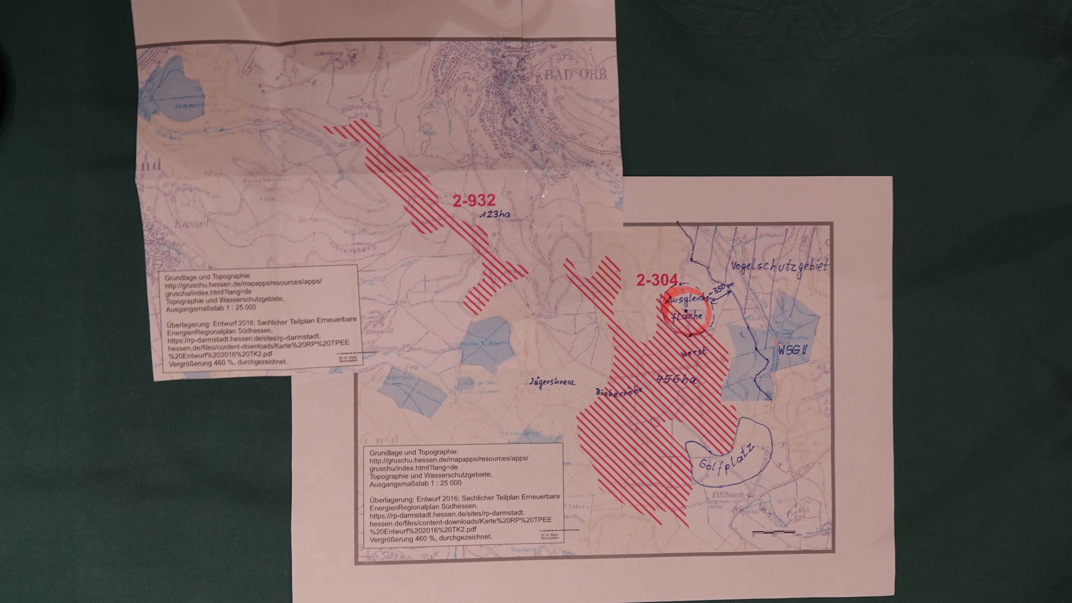
Windvorrangfläche 2-304 und Weißflache 2-932
2-304 stößt an WSG Orbtalquellen,
an Golfplatz Bad Orb Jossgrund und
ist nur 350m vom Vogelschutzgebiet
„Spessart bei Bad Orb“ entfernt

Slide 18
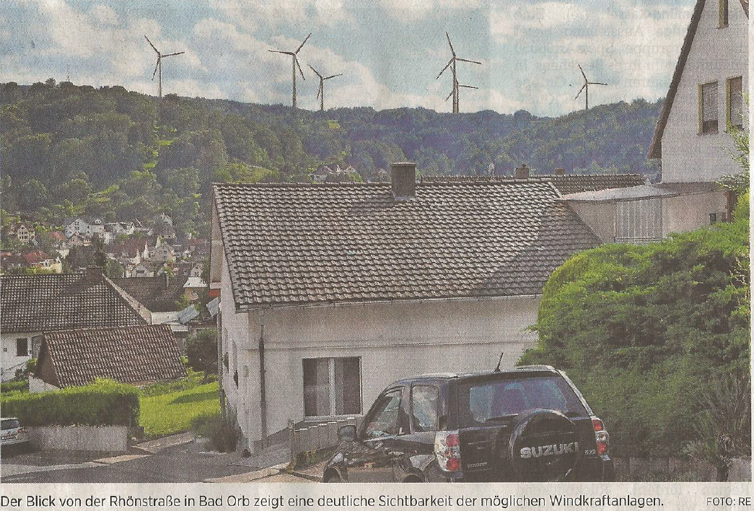
Gültiger FNP Biebergemünd – vergleichbar mit Vorrangfläche 2-932, 123 ha
Notes:
Flächennutzungsplan Biebergemünd (Quelle GNZ 23. 03. 2017)
FNP Biebergemünd genehmigt
drei Flächen, davon zwei zwischen Bad Orb und Biebergemünd mit einer Größe von ca. 50 ha:
Zone 1 Hirschbachrain-Geiersberg, ca. 39 Hektar Zone 2 Hühnerberg, ca. 12 Hektar Zone 2 könnte noch durch Flächen auf der Orber Gemarkung erweitert werden. Regionaler FNP weist insgesamt 124 ha aus.
Entfernung zur nächstliegenden Orber Bebauung ca. 1300 m !
Kindergarten!

Slide 19
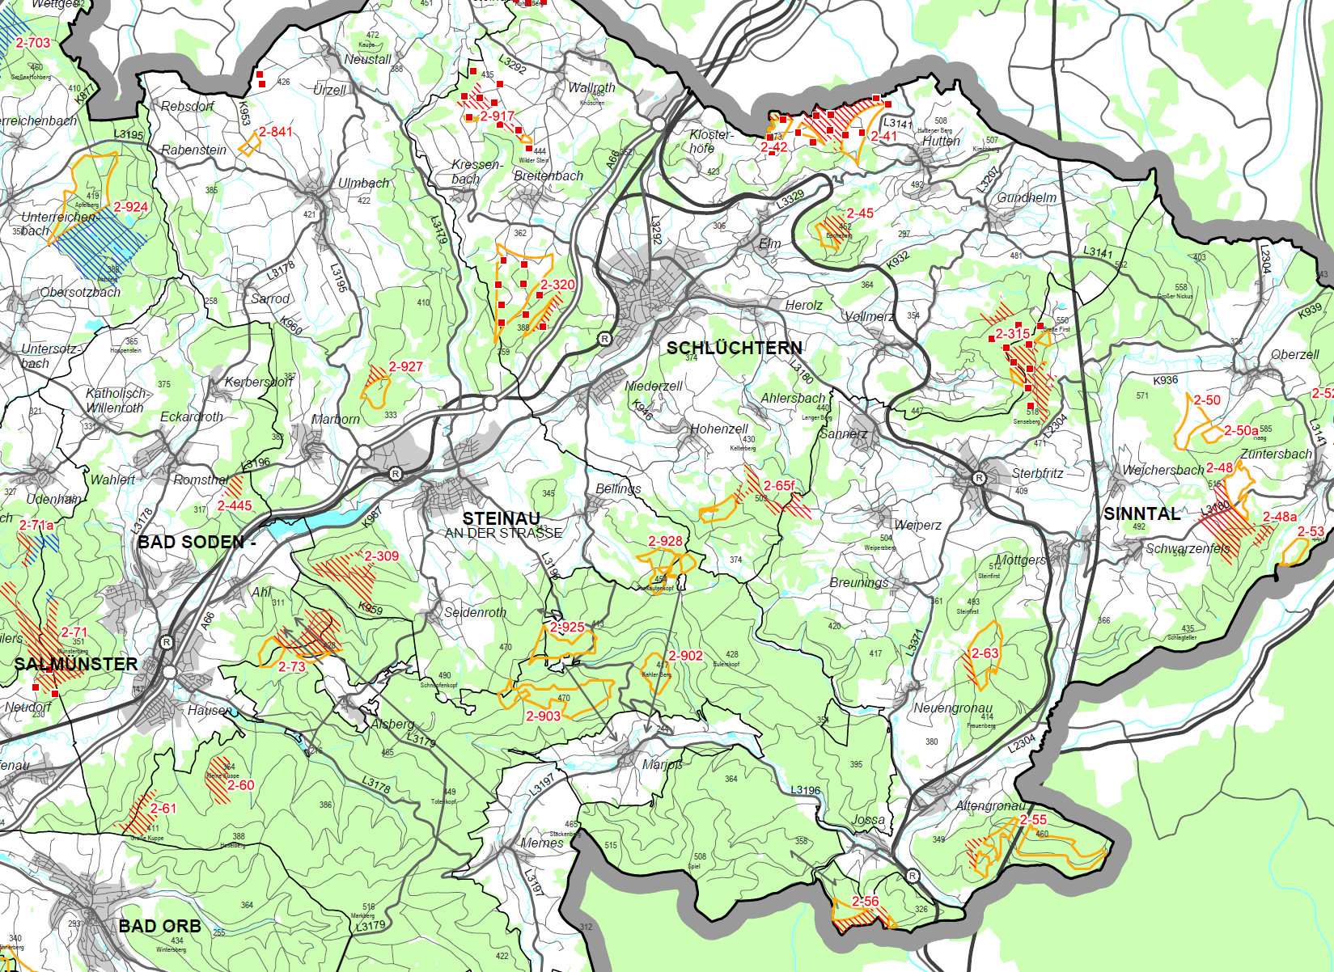
Genehmigter Regionaler Flächennutzungsplan

Slide 20
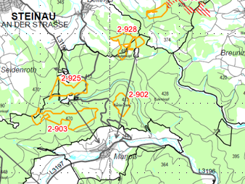
Weißflächen
Was sind Weißflächen? Der TPEE 2019 enthält unbeplante Flächen, sogenannte Weißflächen. Sie sind weder als Vorranggebiete zur Nutzung der Windenergie festgelegt, noch gehören sie zum Ausschlussraum.
Im TPEE Hessen Süd existieren 88 Weißflächen. Entscheidung ob Vorrangfläche oder nicht im Herbst 2021
Rückfrage beim RP ergab, dass um Bad Orb und im Spessart wohl keine Weißflächen zu Vorranggebieten erklärt werden.

Slide 21
Hessenforst
Bisher respektierte Hessenforst die Interessen von Kommunen, die auf ihrer Gemarkung keine WKA wollen. Gilt diese Haltung heute noch? .
Aussage Michael Gerst, Leiter Landesbetrieb Hessenforst: Wenn Teilplan Erneuerbare Energie rechtswirksam, ist dieser Plan die demokratisch zustande gekommene Rechtsgrundlage! .
Wie reagiert Hessenforst zukünftig, wenn Investoren auf Vorrangflächen bauen wollen, welche Hessenforst gehören und sich unserem Gemeindegebiet befinden? Stadtverordnetenversammlung Bad Orb sprach sich per Beschluss 2 x gegen Bau von WKA auf Gemeindegebiet aus!

Slide 22
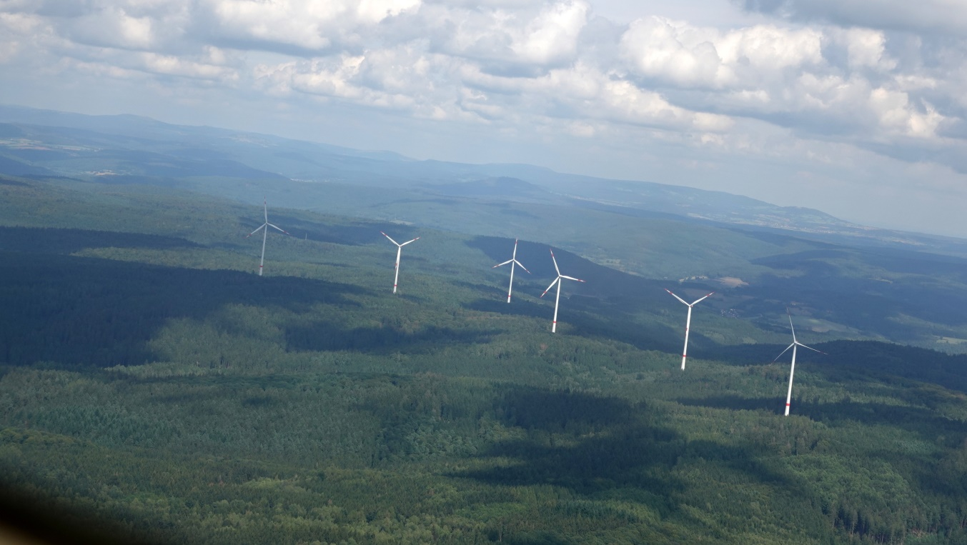
Hessenforst
Antworten auf Parlamentarische Anfrage von MdL Rene Rock, FDP:
Hessenforst erhielt 2019 5,7 M€ Pacht für Windkraftflächen
Stand Juni 2020 existierten 74 Gestattungsverträge für Bau und Betrieb von Windkraftanlagen in hessischen Forsten
Verpachtet sind ca. 6.400 Hektar Waldflächen
Windkraftwerke Roßkopf

Slide 23
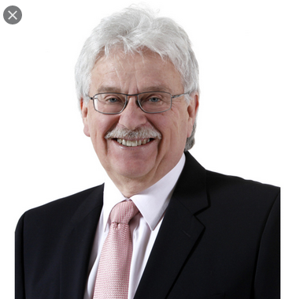
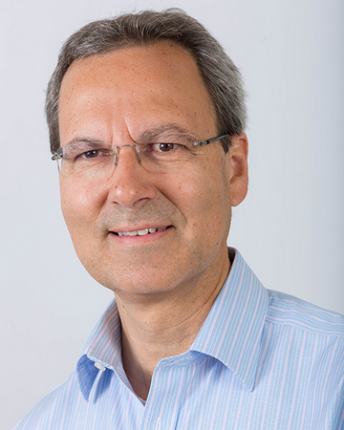
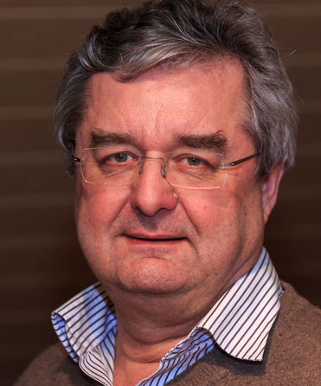
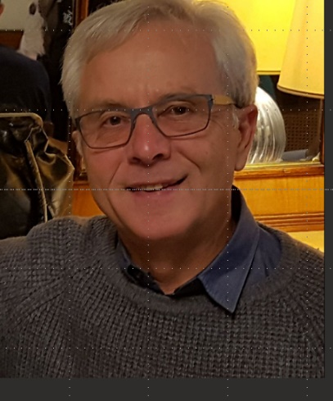
Dachverband
Gegenwind MKK / Naturpark Spessart
hat sich zu einem Verein weiterentwickelt:
„Vernunftkraft Main-Kinzig/Naturpark Spessart“
Rolf Zimmermann Dr. Eckhard Kuck Harald Krostewitz Heinz Josef Prehler
Windkraft im Spessart Gegenwind Bad Orb Gegenwind Flörsbachtal Gegenwind Bad Orb
Vorsitzender Stellvertr. Vorsitzender Schatzmeister Schriftführer

Slide 24
Ziele Vernunftkraft Main-Kinzig / Naturpark Spessart
Auszug aus der Vereinssatzung:
Informationsveranstaltungen und Öffentlichkeitsarbeit, z. B. Internetauftritt, Pressearbeit, Podiumsdiskussionen
Erstellung und Verbreitung von Informationsmaterial
Einflussnahme auf politische Instanzen und Verwaltungsgremien auf regionaler Ebene
Unterstützung für Bürger/innen und Bürgerinitiativen, die sich für den Erhalt ihrer (ländlichen) Lebensräume einsetzen
Kooperation mit Vereinen und Verbänden, mit gleicher Zielsetzung
Veranstaltungen und gemeinsame Aktivitäten zur Förderung der Vereinsziele
Öffentlichkeitsarbeit zum Schutz von Mensch, Natur und Umwelt
Unabhängigkeit von politischen Organisationen

Slide 25
Vernunftkraft MKK/NPS: Bannerflug aus Protest gegen die 6 WKA am Rosskopf / Flörsbachtal

Slide 26
Eine Abschweifung: Kann durch Windkraft und andere Umweltenergien eine stabile Stromversorgung erreicht werden?
Windkraftwerke, Photovoltaikanlagen liefern Strom wenn der Wind weht oder die Sonne scheint ➔ Jahresverfügbarkeit um 20 Prozent für WKA, nicht gesicherte Stromversorgung .
Kohle-, Gas und Kernkraftwerke liefern Strom zu jeder Zeit ➔ Jahresverfügbarkeit um 90 Prozent, gesicherte Stromversorgung .
Bedarf an WKA und Photovoltaik zur Komplett-Stromversorgung ist ein Vielfaches der bereits vorhandenen 30.000 WKA .
Weitere Vielfache sind erforderlich, wenn Wärmeversorgung und Mobilität ebenfalls mit elektrischer Energie erfolgen würde (Sektorkopplung) .
Verfechter der Energiewende glauben, dass die Volatilität durch Speicher ausgeglichen werden kann ➔ Nicht in überschaubarer Zeit

Slide 27
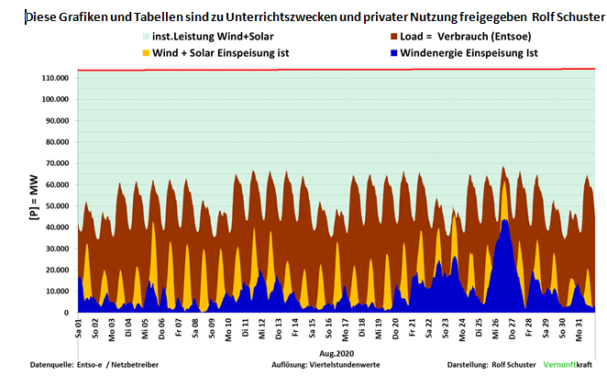
Stromverbrauch und Stromerzeuger im August 20202

Slide 28
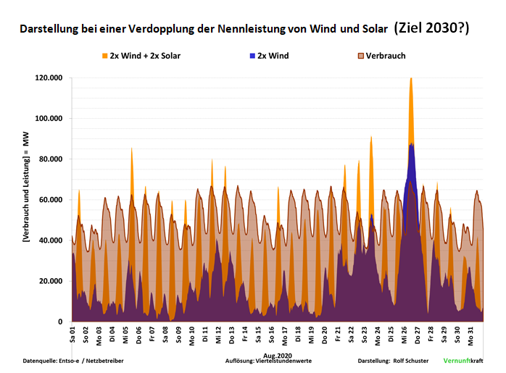

Slide 29
Auslastung WKA (On- + Offshore) bei max. 8.760 Jahresstunden
Jahr | Einspeisung Wind GWh | Wind Minimum MW | Wind Mittelwert MW | Wind Maximum MW | installierte Leistung MW | Voll- Laststunden h/a
2010 | 36.499 | 113 | 4.034 | 21.679 | 27.072 | 1.348
2011 | 44.238 | 88 | 5.051 | 22.870 | 28.606 | 1.546
2012 | 46.715 | 115 | 5.167 | 24.086 | 30.755 | 1.519
2013 | 47.140 | 120 | 5.382 | 26.269 | 33.614 | 1.402
2014 | 51.406 | 24 | 5.868 | 29.686 | 39.612 | 1.298
2015 | 78.802 | 93 | 8.996 | 32.956 | 44.946 | 1.753
2016 | 78.266 | 128 | 8.910 | 34.165 | 49.915 | 1.568
30.06.2017 | 48.611 | 261 | 11.193 | 38.616 | 52.241 | 1.876
hochgerechnet auf Basis der Veröffentlichung der Bundesnetzagentur: https://www.bundesnetzagentur.de/SharedDocs/Downloads/DE/Sachgebiete/Energie/Un

Slide 30
Kann durch Windkraft und andere Umweltenergien eine stabile Stromversorgung erreicht werden?
Wind und Sonne leisten einen wesentlichen Beitrag zur Energiemenge.
Jedoch können sie nie eine gesicherte Stromversorgung liefern ➔ weder jederzeit, noch in jeder notwendigen Menge
Welchen Primärenergieverbrauch haben wir in Deutschland?
Welche Energiequellen nutzen wir?
Welchen Beitrag liefert Europa zu den energiebedingten, menschengemachten CO₂-Emissionen?

Slide 31
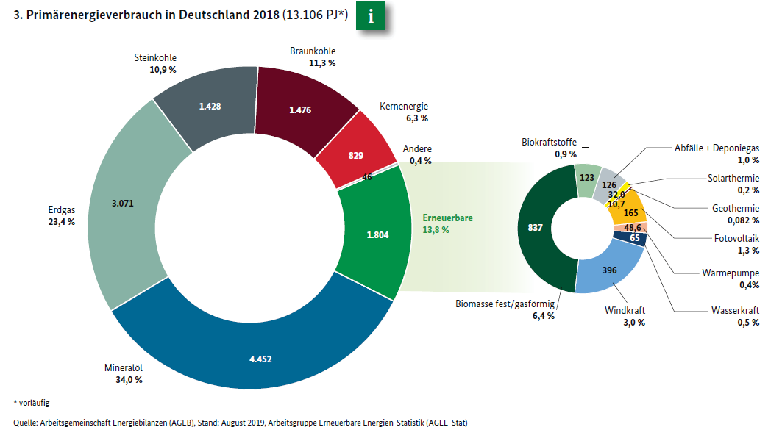
Aus: BMWi_energiedaten-gesamt-pdf-grafiken_2019, Abb. 3

Slide 32
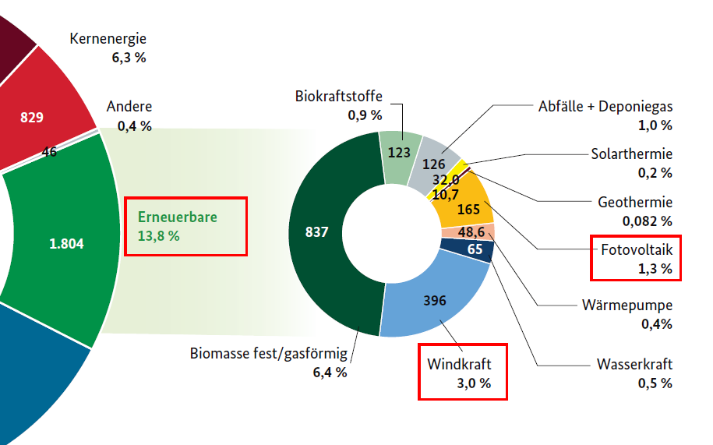
Primärenergieverbrauch in Deutschland 2018
Aus: BMWi_energiedaten-gesamt-pdf-grafiken_2019, Abb. 3

Slide 33
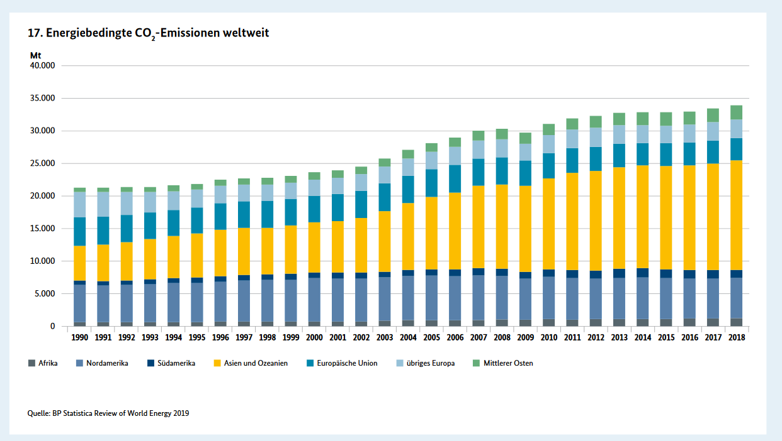

Slide 34
Zusammenfassung
Kernkraftwerke und Kohlekraftwerke – gesicherte Energiequellen - werden abgeschaltet
Windkraft und Photovoltaik schwanken je nach Wetter - ungesicherte Energiequellen
Wir haben die höchsten Strompreise
Es wird immer schwieriger Grundlast und Netzstabilität sicherzustellen
Überflüssiger Strom wird ins Ausland verschenkt
Bei Flaute Import von teurem ausländischem Atom-, Kohlestrom
Kein Land folgt Deutschlang auf diesem ideologischen Weg
Des Kaisers neue Kleider? Nein, der Kaiser ist nackt! ➔ Die Energiewende wird so nicht gelingen!

Slide 35
Vielen Dank für Ihre Aufmerksamkeit

Slide 36
